Slide 1


ОТЧЕТ
о результатах опросов педагогических работников профессиональной организации об удовлетворенности условиями и организацией образовательной деятельности в рамках реализации образовательных программ среднего профессионального образования
2024-2025 г.

Slide 2

Образовательная программа
специальность
Строительство железных дорог, путь и путевое хозяйство

Slide 3
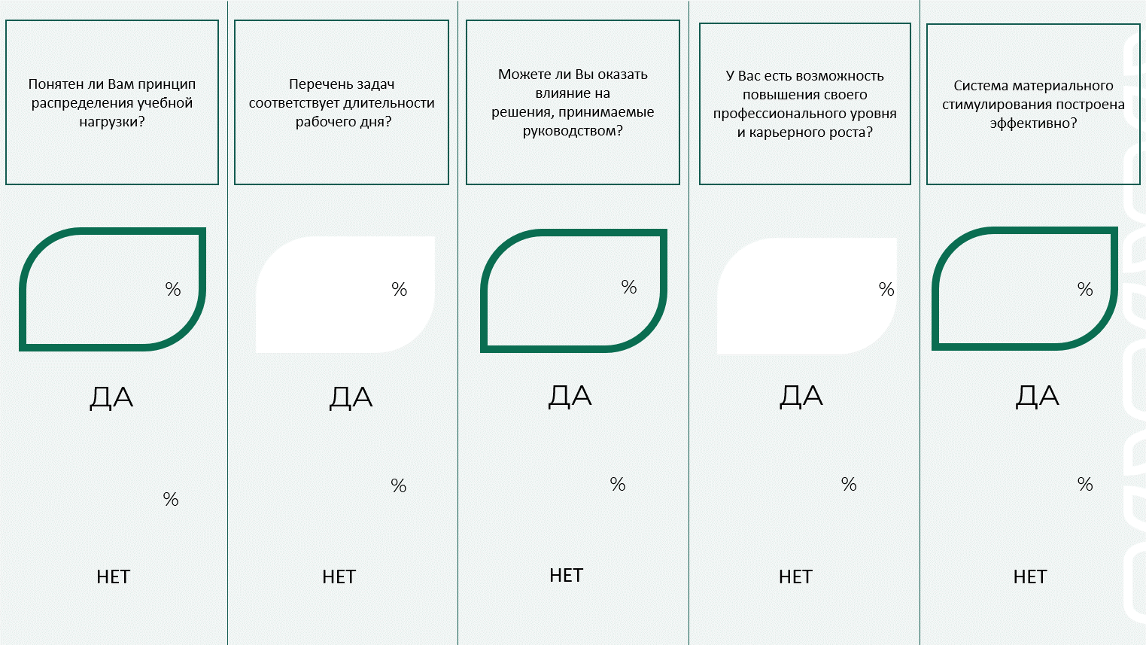
87
92
95
100
92
13
8
5
0
8

Slide 4
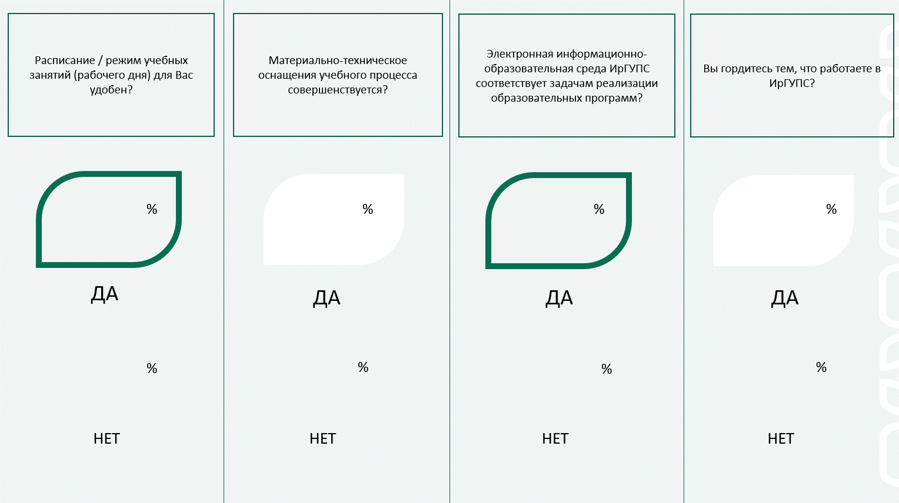
90
100
90
95
10
0
10
5

